Slide 2
Propuesta de construcción de indicador de percepción de riesgo
Laura Lucía Domínguez Barrios
MSc, PhD. José Rafael Tovar Cuevas
MSc. Andrés Felipe Ochoa Muñoz

Slide 3
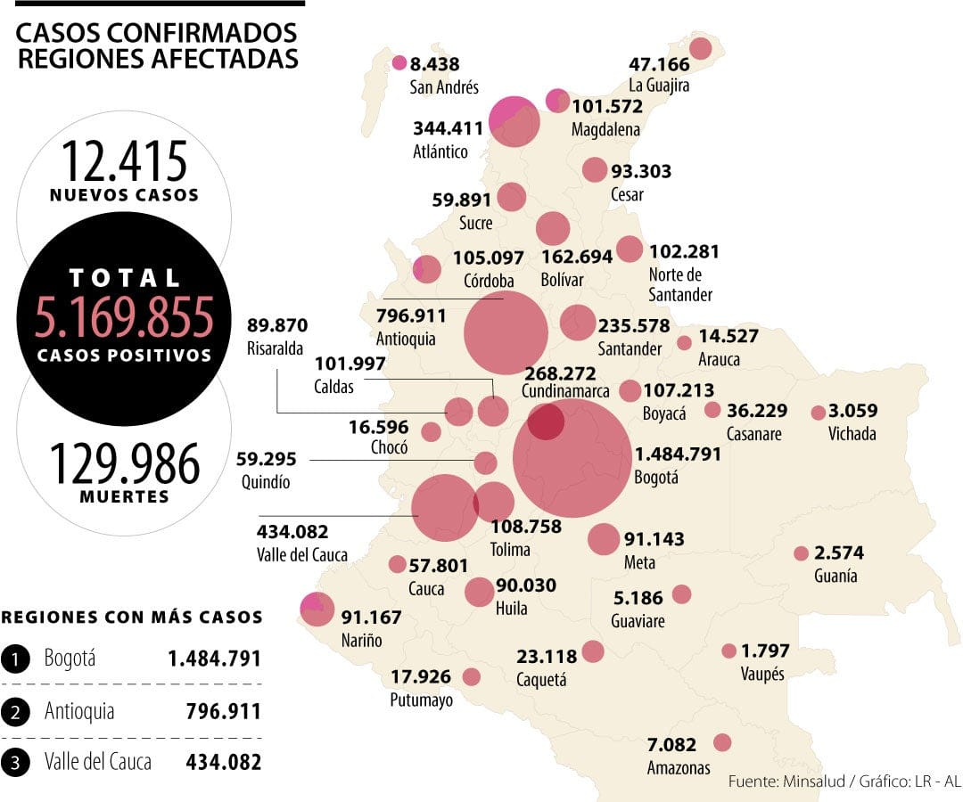
Cali:
Casos confirmados: 299.831
Casos mortalidad: 7.567
Palmira:
Casos confirmados: 23.667
Casos mortalidad: 1.147
Figura 1: Covid-19 en Colombia hasta 01 de enero 2022. (www.larepublica.co/economia)

Slide 4
Definiciones conceptuales
Percepción de riesgo: Se refiere al nivel de conciencia del individuo, visto desde tres dimensiones fundamentales para el estudio, tales como lo son:
Probabilidad de contagio: Valoración subjetiva del individuo de la probabilidad de contraer la enfermedad COVID-19 según su cotidianidad.
Susceptibilidad: Vulnerabilidad del individuo a enfermar de la COVID-19.
Severidad: Gravedad subjetiva de las consecuencias de contraer la enfermedad COVID-19 de cada individuo.

Slide 5
Justificación
Se plantea tener el conocimiento a cerca de cómo posterior a la cuarentena, los individuos perciben el riesgo ante la enfermedad COVID-19 en las ciudades de Cali y Palmira, siendo necesario para los mandatarios y entes de la salud pública, en la toma de decisiones para la implementación de medidas preventivas más eficaces y averiguar, si los ciudadanos tienen la capacidad de asumir comportamientos preventivos frente al COVID-19.

Slide 6
Objetivo general
Desarrollar un indicador que mida la Percepción de riesgo de los individuos frente a la enfermedad COVID-19 en las ciudades de Cali y Palmira.
Objetivos específicos
Construir un indicador para cada una de las dimensiones identificadas por los investigadores en salud pública usando dos aproximaciones desde la estadística.
Evaluar empíricamente el desempeño estadístico de los indicadores propuestos.
Agrupar los ciudadanos con características sociodemográficas similares y nivel de percepción de riesgo frente a la COVID-19.

Slide 7
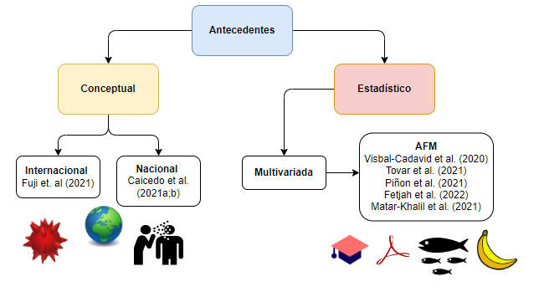
Figura 2: Diagrama de antecedentes. Elaboración propia

Slide 8
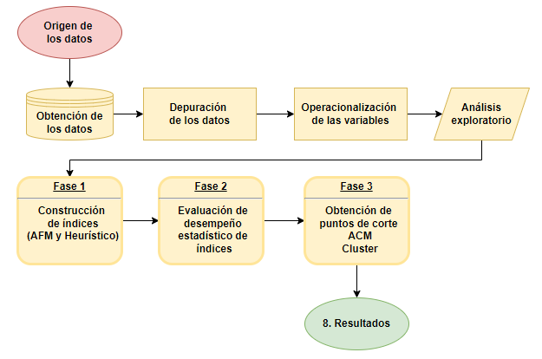
Figura 3: Diagrama de metodología. Elaboración propia

Slide 9
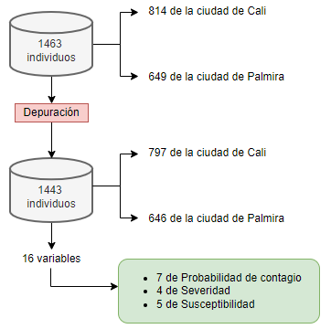
Figura 4: Depuración de los datos. Elaboración propia

Slide 10
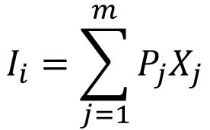
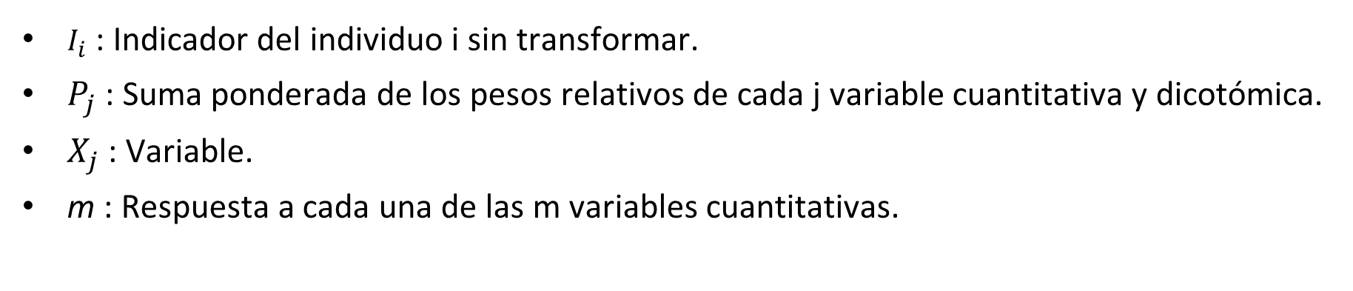
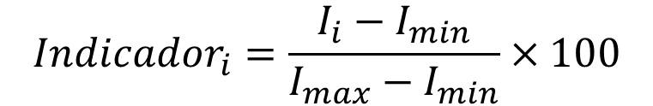
Construcción de indicador (Metodología multivariada)
$$I_{i}=\sum_{j=1}^{m}{P_{j}X_{j}}$$
$${Indicador}_{i}=\frac{I_{i}−I_{min}}{I_{max}−I_{min}}×100$$
$I_{i}$ : Indicador del individuo i sin transformar.
$P_{j}$ : Suma ponderada de los pesos relativos de cada j variable cuantitativa y dicotómica.
$X_{j}$ : Variable.
m : Respuesta a cada una de las m variables cuantitativas.

Slide 11
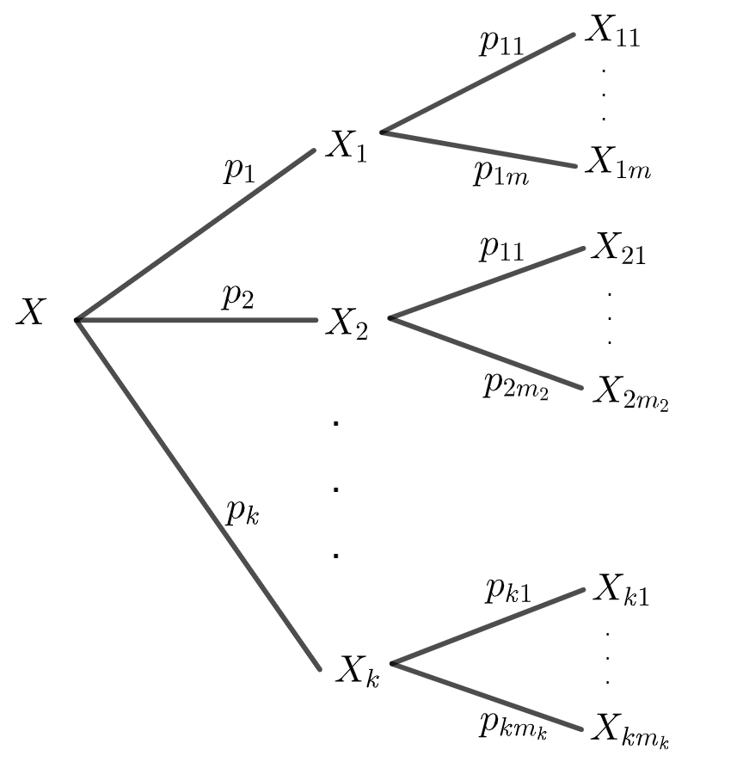
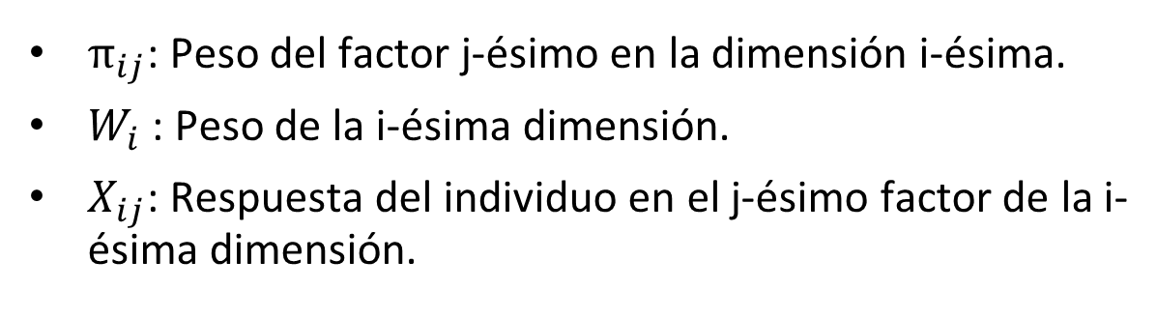
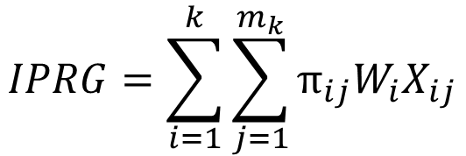
Construcción de indicador (Metodología Heurística)
$$IPRG=\sum_{i=1}^{k}{\sum_{j=1}^{m_{k}}{π_{ij}W_{i}X_{ij}}}$$
$π_{ij}$: Peso del factor j-ésimo en la dimensión i-ésima.
$W_{i}$ : Peso de la i-ésima dimensión.
$X_{ij}$: Respuesta del individuo en el j-ésimo factor de la i-ésima dimensión.
Figura 5: Obtención de pesos

Slide 12
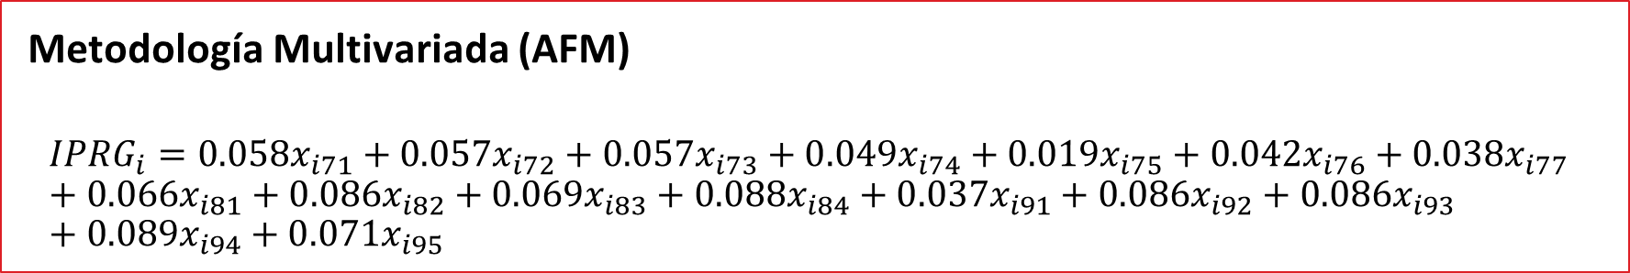
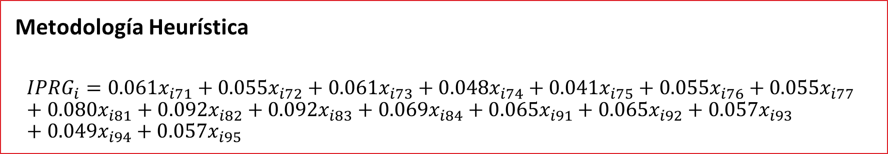
Ecuación del indicador
Metodología Multivariada (AFM)
$${{IPRG}_{i}=0.058x}_{i71}+{0.057x}_{i72}+{0.057x}_{i73}+{0.049x}_{i74}+{0.019x}_{i75}+{0.042x}_{i76}+{0.038x}_{i77}+{0.066x}_{i81}+{0.086x}_{i82}+{0.069x}_{i83}+{0.088x}_{i84}+{0.037x}_{i91}+{0.086x}_{i92}+{0.086x}_{i93}+{0.089x}_{i94}+{0.071x}_{i95}$$
Metodología Heurística
$${{IPRG}_{i}=0.061x}_{i71}+{0.055x}_{i72}+{0.061x}_{i73}+{0.048x}_{i74}+{0.041x}_{i75}+{0.055x}_{i76}+{0.055x}_{i77}+{0.080x}_{i81}+{0.092x}_{i82}+{0.092x}_{i83}+{0.069x}_{i84}+{0.065x}_{i91}+{0.065x}_{i92}+{0.057x}_{i93}+{0.049x}_{i94}+{0.057x}_{i95}$$

Slide 13

Aproximación a un Pseudo Error Cuadrático Medio
$$PECM=Var \left(\hat{θ}\right)+ {\left(E\left[\hat{θ}\right]−\tilde{μ}\right)}^{2}$$
Indicador de Percepción de Probabilidad de Contagio (IPPC)
Indicador de Percepción de Severidad (IPSE)
Indicador de Percepción de Susceptibilidad (IPSU)
Indicador de Percepción de Riesgo Global (IPRG)

Slide 14
Correlación entre grupos
Los dos primeros ejes recogen el 51,94 % de varianza acumulada, generándose 16 componentes con tres grupos activos denotados como Probabilidad de contagio, Severidad y Susceptibilidad.
Los grupos Severidad y Susceptibilidad tienen una correlación que supera el 0.85 con la primera dimensión. El grupo que más se correlaciona con la segunda componente es la Probabilidad de contagio, presentando una correlación por encima de 0.70

Slide 15
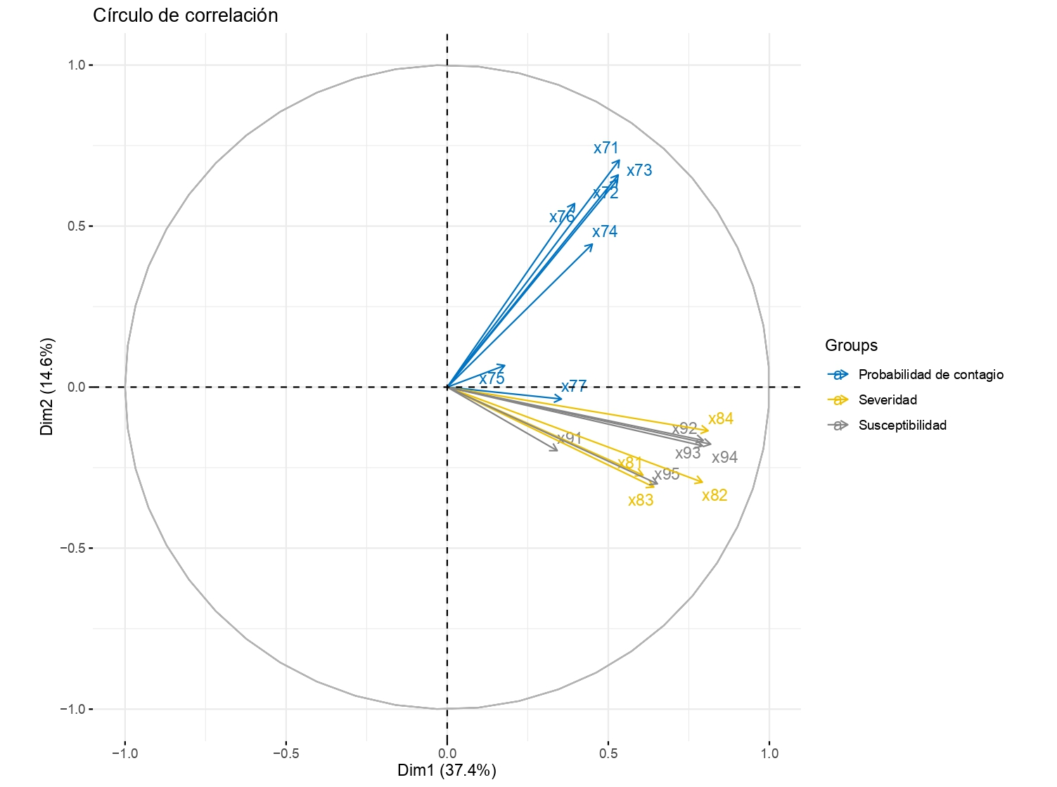
Figura 6: Representación del Círculo de correlación de las variables del AFM. Elaboración propia

Slide 16
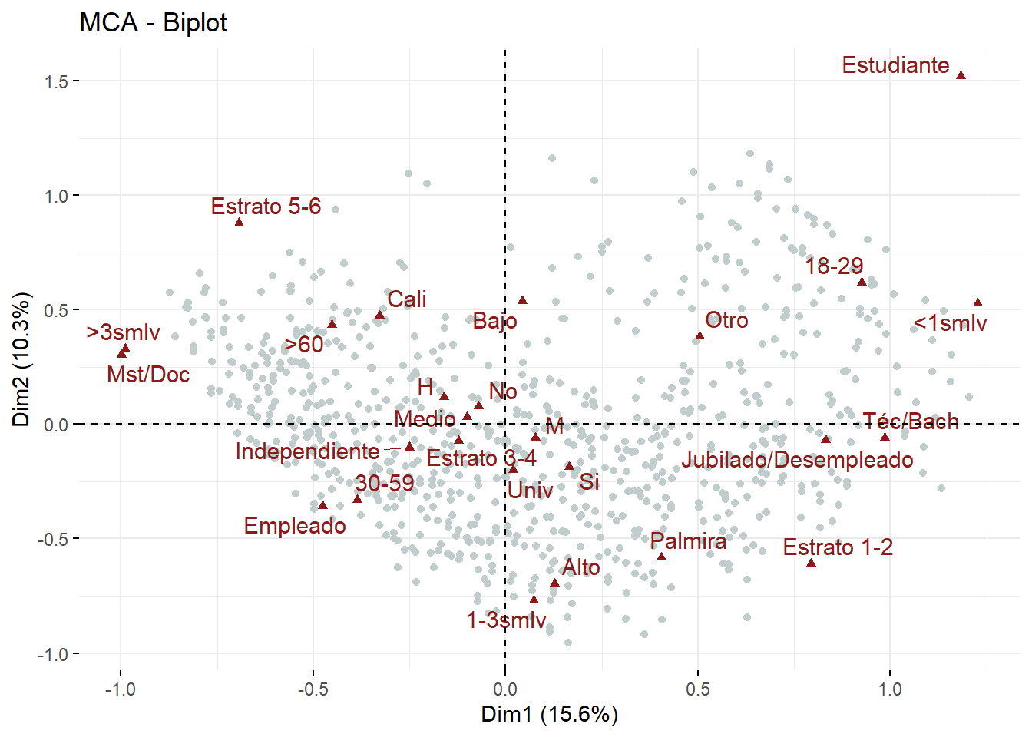
Análisis de correspondencias múltiples
Tablero en Power BI
Figura 7: Mapa factorial eje 1 y 2. Elaboración propia

Slide 17
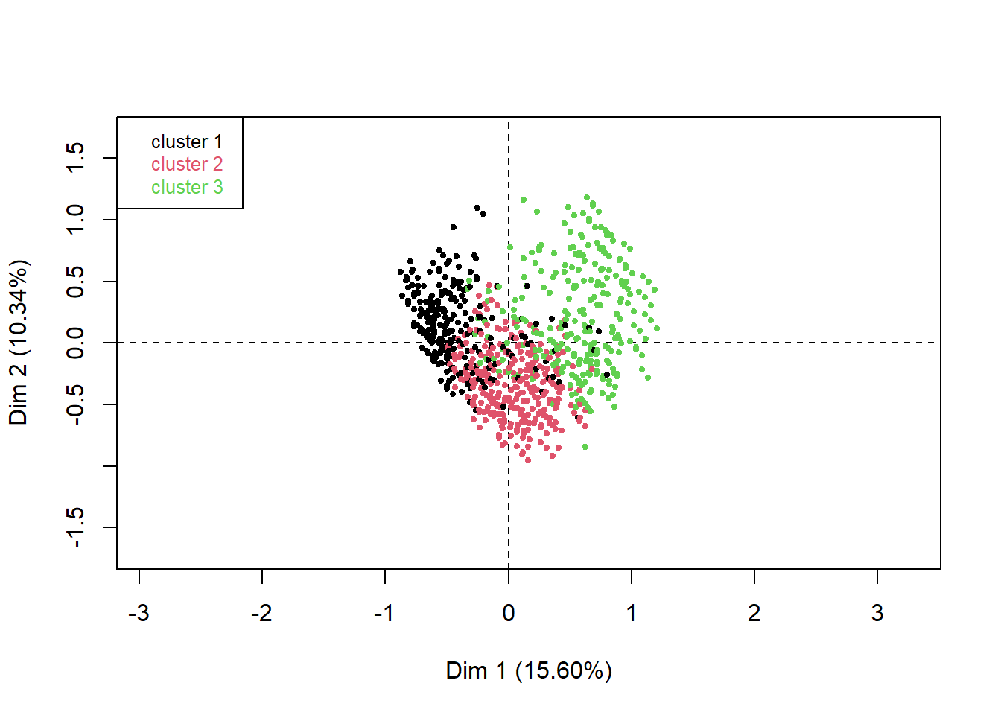
Clasificación jerárquica
Cluster 1: IPRG más altas, ingresos mayores o iguales a 3 SMLV, nivel educativo Maestría/Doctorado, estrato 5 y 6, mayores a los 30 años y de Cali.
Cluster 2: IPRG altas, ingresos entre 1 y 3 SMLV, ocupación empleados, nivel educativo universitario, estrato 3 y 4, edades entre 30 y 59 años y de Palmira.
Cluster 3: IPRG bajas-medias, ingresos menores a 1 SMLV, ocupación estudiante, edades entre 18 y 29 años, educación Técnico/Bachillerato completo/Bachillerato incompleto, estratos 1 y 2 y pertenecientes a los dos municipios.
Figura 8: Cluster. Elaboración propia

Slide 18
Conclusiones
La metodología empleada permitió generar indicadores con buen desempeño y útiles para los entes gubernamentales y de salud pública para realizar intervenciones.
Se desarrolló una metodología heurística que puede ser empleada en cualquier área del conocimiento cuando se cuente con variables latentes y no se permita realizar análisis multivariados

Slide 19
Recomendaciones
Se recomienda que en caso de repetirse el estudio, es importante que la muestra utilizada se seleccione de manera aleatoria, realizar un muestreo por conglomerados o un muestreo estratificado.
También se recomienda para futuras investigaciones construir indicadores a través de otras metodologías como PLS o SEM para pretender obtener un menor error cuadrático medio.

Slide 20
Bibliografía I
Andersen, K., Rambaut, A., Lipkin, W., Holmes, E. Garry, R. (2020), ‘The proximal origin of sars-cov-2’,Nat Med26, 450–452.
Becerra Avella, M. (2010), ‘Comparación del análisis factorial múltiple (afm) y del análisis en componentes principales para datos cualitativos (prinqual), en la construcción de índices’,Universidad de Nacional de Colombia.
Brooks, S., Webster, R., Smith, L., Woodland, L., Wessely, S., Greenberg, N. Rubin, G. (2020), ‘Thepsychological impact of quarantine and how to reduce it: rapid review of the evidence’,The Lancet395(10227), 912–920.
Caicedo, D., Gómez, S., Estrada, V., Bermúdez, E., Pérez, M., Aristizábal, J., Holguín, J., Rodríguez, M.,Gutiérrez, K., Velásquez, A. Benítez, N. (2021a), ‘Percepción de riesgo de covid-19 en cali’,Pontificia Universidad Javeriana.

Slide 21
Bibliografía II
Dryhurst, S., Schneider, C., Kerr, J., Freeman, A., Recchia, G., Van der Bles, A., Spiegelhalter, D. Van derLinden, S. (2020), ‘Risk perceptions of covid-19 around the world’,Journal of Risk Research23(7-8), 994–1006.
Escofier, B. Pag´es, J. (1992),Análisis Factoriales Simples y Múltiples: Objetivos, Métodos e Interpretación, Universidad del País Vasco, España, pp. 117–170.
Fujii, R., Suzuki, K. Niimi, J. (2021), ‘Public perceptions, individual characteristics, and preventive behaviors for COVID-19 in six countries: a cross-sectional study’, Environmental Health and PreventiveMedicine26(1)
González Rojas, V. (2014), ‘Análisis conjunto de múltiples tablas de datos mixtos mediante PLS’, Universitat Politécnica de Catalunya.

Slide 22
Bibliografía III
Hernández Sampieri, R., Fernández, C. Baptista, P. (2014), Metodología de la investigación, 6 edn, McGRAW-HILL, pp. 194–267.
Johns Hopkins University (2021),COVID-19 Dashboard by the Center for Systems Science and Engineering(CSSE) at Johns Hopkins University (JHU).
OPS (2021), Frequently Asked Questions about COVID-19 Vaccines.
Silva, L. (1997),Cultura estadística e investigación científica en el campo de la salud: Una mirada cr´ıtica,Editorial Diaz de Santos., Madrid.
Varela, M., , A. Tovar, J. (2018), ‘Measuring eating habits and physical activity in children: Synthe-sis of information using indexes and clusters’, Revista Mexicana de Trastornos Alimentarios/MexicanJournal of Eating Disorders9, 264–276.

